Slide 1
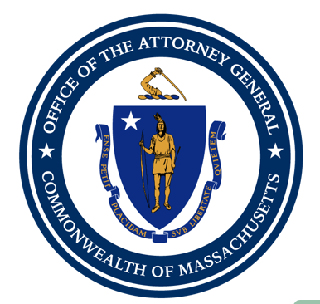
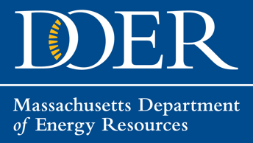
Resumen de comentarios de las partes interesadas de Merrimack Valley— Los resultados de la encuesta residencial __________________________ 11 de mayo de 2021

Slide 2
Las estadísticas resumidas
3f) ¿Ha utilizado Mass SAVE para mejorar la eficiencia energética de su propiedad?
Sí | No
67 | 57
205 respuestas
La comunidad:
55% Lawrence, 15% North Andover, 19% Andover
La propiedad
109 – los dueños (incluyendo 95 propietarios)
74 – los inquilinos
3g) Si respondió NO a la pregunta anterior, responda por qué a continuación:
No tengo conocimiento de Mass Save. | El proceso es complicado. | El incentivo económico de Mass Save no es suficientemente alto. | Las mejoras sólo beneficiarían a mis inquilinos y a mí no. | Mi propiedad necesita reformas antes de que se pudieran realizar mejoramientos de eficiencia energética.
19 | 11 | 3 | 2 | 19
3h) Si respondió que su propiedad necesita reformas en la pregunta anterior, marque el tipo de mejora que se necesita.
Prueba / extracción del cableado y tubos | Eliminación de amianto | Extracción de vermiculita | Reemplazo del techo | Actualización eléctrica | Problemas de cumplimiento del código de construcción | Otro
3 | 5 | 2 | 7 | 7 | 1 | 3

Slide 3
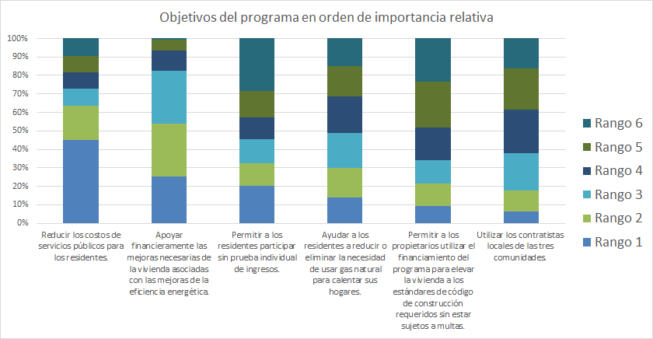
Objetivos del programa clasificados por $21 millones programas de los residentes con ingreso medio o bajo

Slide 4
Objetivos del programa adicionales (pregunta abierta)
Program Goal | Votes
Solar | 12
La campaña de educación y conocimiento | 4
Restringir los fondos a los afectados | 4
Reparar la calle | 3
Indemnización por víctimas | 3
Sustitución de puertas y ventanas | 2
Generador/resiliencia | 1
Calificación de ingresos | 1
No calificación de ingresos | 1
Elegibilidad abierta | 1
Eliminar la deuda de servicios públicos | 1
Necesidades climáticas | 1
La capacitación laboral | 1
Reparaciones de casa | 1

Slide 5
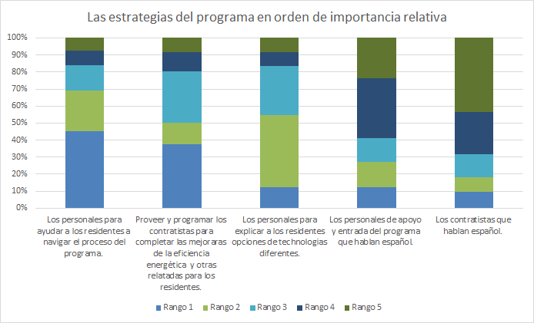
Alcance y apoyo al programa

Slide 6
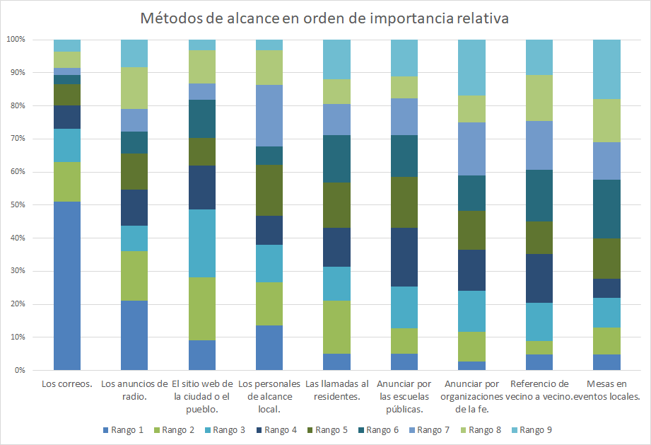
Métodos de alcance, clasificados

Slide 7
Recomendaciones para contratistas locales
propiedades del perro durmiente
Juba Norte de Andover
Richard Bowman, el fontanero
Angel Martinez- servicios electricos
MDJ Incorporado
Fontanería de Bradford
Escuela Técnica de Greater Lawrence
Maclellan
Bill Brogan, el fontanero. Andover MA
Tortora Eléctrico
Alcantara Contratista Incorporado.
El fontanero Paul Michel, Haverhill
Propiedades del Perro Durmiente (Contratista general), Andover
Fontanería de Rivers, Andover
Drinkwater Eléctrico Lawrence
Trabajar con los servicios de inspección locales para proveer una lista de contratistas
Los electricistas de Edwin
A&D construcción
fontanería de tercera generación
Contratación de R. W. White
departamento de servicio al sur
calefacción y refrigeración de prestigio
Escuela técnica vocacional de Greater Lawrence
Notes:
THIS RESPONSE BELOW WAS ADDITIONAL FEEDBACK
no this should occur by a third party making a list of all legally licensed and INSURED contractors and this should be verified to ensure all remain that way during the term of any work they do. Also Lawrence, Andover and North Andover shoud have inspectors who all follow the same rules and requirements and can fill in as needed or train others and ALL be on the same page.

Slide 8
Recomendaciones para los socios y organizaciones de la comunidad local
Pan y Rosas
YWCA
Club de Chicos y Chicas
Club Rotario
La cámara de comercio
Las inmobiliarias
Acción de la comunidad
Servicios para ancianos
Escuela Técnica de Greater Lawrence
La Confianza de la Comunidad de Andover
La Red de Sueños
ABCA
Consejo de acción comunitaria de Greater Lawrence (GLCAC)
Programa de Asistencia de Energía para Hogares de Bajos Ingresos (LIHEAP)
Mass Save
Oficina de licensias
Maria Moeller, El Grupo Comunitario
Las emisoras de radio locales
Entradasa de correo
Sindicatos artesanales
Programa de Asistencia de Energía para Hogares de Bajos Ingresos
El colegio comunitario de Lawrence (NECC)

